Slide 1

Props

Slide 2
Conceitos
A maioria dos componentes pode ser personalizada ao ser criada, com parâmetros diferentes. Esses parâmetros criados são chamados de props, abreviação de properties.
Exemplo, um componente básico do React Native é a Image. Ao criar uma imagem, você pode usar uma prop chamada source para controlar qual imagem ela exibe.

Slide 3
Exemplo

Slide 4
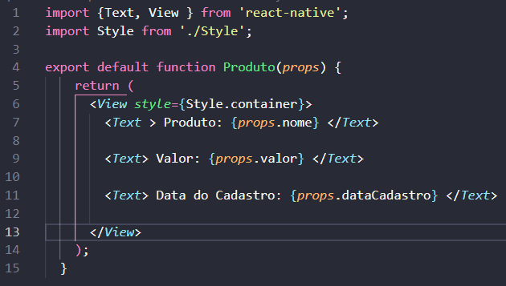
Arquivo Produto.js

Slide 5
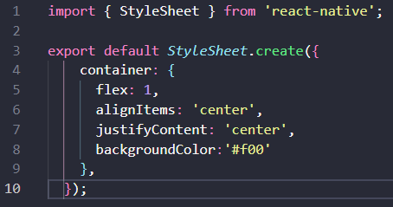
Arquivo Style.js (do diretório Produto)

Slide 6
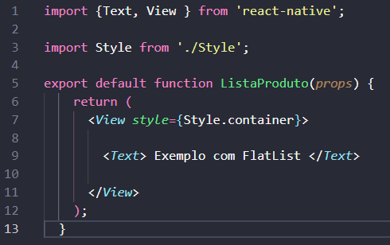
Arquivo ListaProduto (diretório – ListProduto)

Slide 7
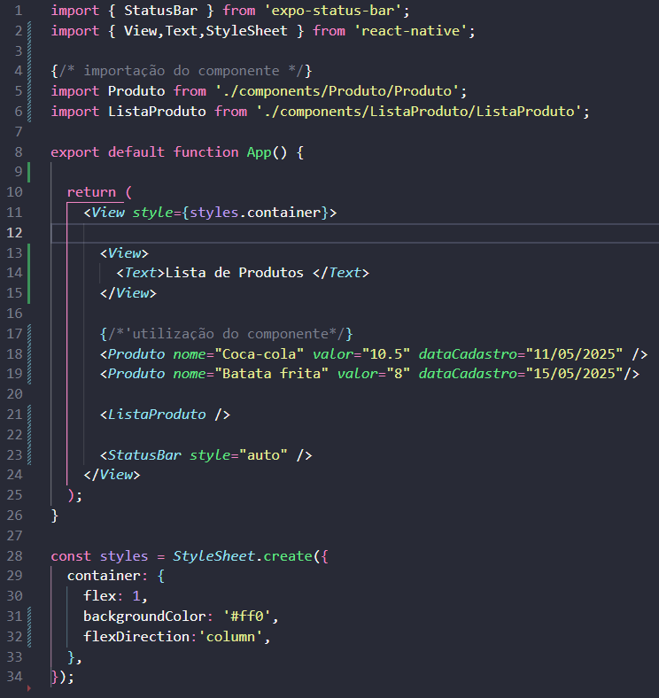
Arquivo App.js

Slide 8
Referências
https://reactnative.dev/docs/props

